Slide 1






BOK 이슈노트 제2026-25호 · 한국은행 지역경제조사팀
AI와 지역
노동시장
지역간 격차 확대 위험과 새로운 기회
요약 발표 · 2026. 09. 15

Slide 2

01
연구 질문과 AI 유형
세 가지 AI 유형과 노출도라는 잣대
02
직업별 · 지역별 AI 노출도
CONTENTS
누가, 어디서 AI에 더 많이 노출되는가
목차
03
AI 확산과 지역 노동시장 변화
취업자수 · 인력부족 · 임금의 초기 징후
한국은행 BOK 이슈노트
요약본의 핵심 10개 항목을
다섯 부분으로 정리했습니다.
04
위험요인과 기회요인
격차를 키우는 힘과 줄이는 힘
05
정책적 시사점
지역이 준비해야 할 세 가지 과제

Slide 3
01 · 연구 질문
무엇을 물었나
“AI 확산은 지역간 노동시장 격차를 키울까, 줄일까?”
STEP 1
STEP 2
STEP 3
AI를 세 유형으로 구분
직업별·지역별 노출도
고용지표와의 관계
생성형 · 에이전틱 · 피지컬. AI 유형에 따라 활용 방식과 영향이 다를 수 있기 때문입니다.
유형별 AI 활용가능성(노출도)을 국내 최초로 직업별 · 지역별로 산출했습니다.
AI 확산 이후 취업자수 등 지역별 고용지표가 노출도와 어떤 관계를 보이는지 초기 징후를 살폈습니다.
* 초기 징후 분석으로, AI가 고용지표 변화의 원인이라고 인과관계를 단정하기는 어렵습니다.

Slide 4



세 가지 AI, 다른 일자리
직업별 AI노출도 = 그 직업의 업무에 AI를 활용할 수 있는 가능성
생성형 AI
에이전틱 AI
피지컬 AI
GENERATIVE
AGENTIC
PHYSICAL
문서작성 · 정보처리 비중이 높은 일
여러 단계의 업무를 스스로 수행
로봇 · 기계로 물리적 작업을 수행
노출도 높은 직군
노출도 높은 직군
노출도 높은 직군
사무직 · 판매직 · 전문가
관리직 > 사무직 > 판매직
장치·기계조작 · 단순노무

Slide 5

지역별 AI 노출도
수도권이 높은 유형
비수도권이 높은 유형
생성형 · 에이전틱 AI
피지컬 AI
생성형 AI 노출도 순위
피지컬 AI 노출도 순위
① 서울 ② 세종 ③ 경기 ④ 인천
① 경북 ② 전남 ③ 충북 ④ 울산
에이전틱 AI 노출도 순위
VS
① 서울 ② 세종 ③ 경기 ④ 대전
제조업과 농림어업 비중이 큰 지역일수록 높습니다. 장치 · 기계조작, 단순노무, 서비스직 일자리가 많기 때문입니다.
두 유형 모두 1~3위가 서울 · 세종 · 경기로 같습니다. 지식서비스업이 몰려 있어 사무직 · 전문가 일자리가 많은 곳입니다.

Slide 6
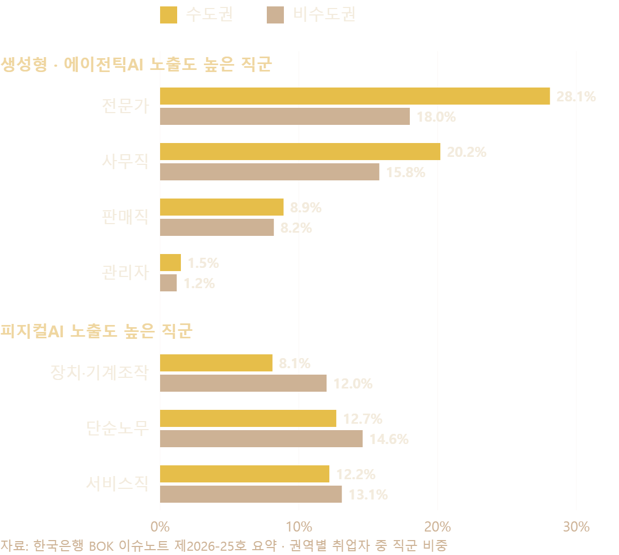
차이는 일자리 구성에서
02 · 지역별 노출도의 배경
권역별 취업자의 직군 비중
수도권에는 생성형 · 에이전틱 AI 노출도가 높은 전문가 · 사무직 일자리가, 비수도권에는 피지컬AI 노출도가 높은 장치·기계조작 · 단순노무 일자리가 더 많습니다.
배경에는 수도권의 지식서비스업 집중과 비수도권의 높은 제조업 · 농림어업 비중이 있습니다.
가장 큰 차이 · 전문가 비중이 수도권 28.1%, 비수도권 18.0%로 10.1%p 벌어져 있습니다.

Slide 7

03 · AI 확산과 지역 노동시장
고노출 일자리, 수도권이 주도
80.8%
생성형AI 고노출 증가분 중 수도권
2023년 이후 3년간 24.7만명 증가 · 수도권 19.9만명
88.3%
에이전틱AI 고노출 증가분 중 수도권
2025년 중 10.5만명 증가 · 수도권 9.3만명
+1.0%p
수도권: 노출도 0.1 상승 시 고용증가율
비수도권은 통계적으로 유의한 관계가 없었습니다
* AI 확산 초기의 징후로, AI가 고용지표 변화의 원인이라고 단정하기는 어렵습니다.

Slide 8
그 밖의 초기 징후
고노출 일자리 증가와 함께 나타난 신호들
1
2
인력부족 · 임금
수도권
미스매치 신호
해석
에이전틱AI 고노출 일자리가 늘었는데도 수도권 기업이 느끼는 인력부족이 더 컸고, 임금은 수도권 중심으로 오를 조짐입니다.
전문성 · 실무경험 수요는 늘었지만 맞는 인력 공급이 부족합니다. 전문성에 대한 임금프리미엄이 커질 가능성을 시사합니다.
3
4
20대 청년층
예외
피지컬AI 직군
장기 감소
고노출 일자리가 수도권 · 비수도권 모두 줄어 격차 확대가 뚜렷하지 않았습니다. 대학교육이 지식축적 중심이라 역량을 갖추기 어렵기 때문으로 보입니다.
노출도가 높은 직업의 취업자수는 생성형 · 에이전틱과 달리 수도권 · 비수도권 모두에서 오랫동안 꾸준히 줄어 왔습니다.

Slide 9
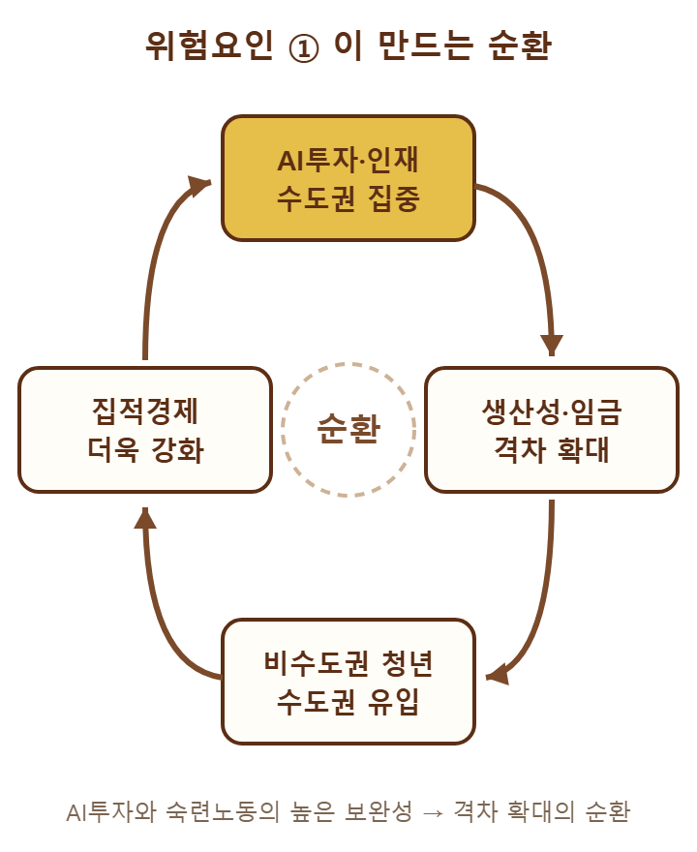
04 · 위험요인
격차를 키우는 힘
1
수도권 집적경제 강화
지식서비스(종사자 수도권 비중 71.9%)와 반도체 제조업(74.4%)이 이미 수도권에 몰려 있습니다. AI투자는 숙련인재와 보완성이 커 수도권에 더 집중될 수 있습니다.
2
피지컬AI발 지방 고용 감소
피지컬AI 발전이 빨라지면 노출도가 높은 비수도권에서 제조 · 숙박음식 · 운수업을 중심으로 고용이 줄 우려가 있습니다.
3
AI 준비도 격차
인적자본 · 혁신활동으로 평가한 지역별 “AI 준비도”가 서울 · 경기 등에서 비수도권보다 크게 높습니다.

Slide 10
04 · 기회요인
격차를 줄이는 힘
1
2
3
인재 · R&D 분산
서비스업 상향평준화
청년 유출 완화
수도권 집적의 완화
지방 서비스업 생산성 개선
지방의 양질 일자리 증가
암묵지(문서화되지 않은 경험 · 정보)의 AI화가 진전되면 사람 간 대면과 집적의 필요성이 줄어들 수 있습니다.
AI가 인적자본이 부족한 비수도권 서비스업의 생산성을 더 크게 끌어올리고 공급제약을 완화할 수 있습니다.
청년층의 수도권 취업경쟁이 치열한 가운데 비수도권에 상대적으로 좋은 일자리가 늘면 청년 유출이 줄 수 있습니다.
✔ 피지컬AI R&D가 산업현장에서 이뤄지며 지방 제조업의 지식서비스화 촉진
✔ 지역 안의 서비스 소비 성장 기대
✔ 전제: 비수도권의 양질 일자리 확대

Slide 11
05 · 정책적 시사점
지역이 준비할 세 가지 과제
‘연결되는 위험 · 기회’는 발표자 정리
정책 과제
추진 방향
연결되는 위험 · 기회
지역 서비스업
전문화
AI 교육시스템 강화와 혁신성장 지원으로 지역 서비스업의 전문성을 높입니다.
기회 ② 서비스업 생산성 개선
위험 ③ AI 준비도 격차
1
제조업의
지식서비스화
주력 제조업과 연계한 서비스 특화와 스타트업 육성을 추진합니다.
위험 ② 피지컬AI발 고용 감소
기회 ① 산업현장 중심 R&D
2
거점대학의
AI 허브화
선택과 집중에 기초해 지역 거점대학에 대한 투자를 확대합니다.
위험 ① 인재의 수도권 집적
기회 ③ 청년 유출 완화
3

Slide 12
감사
합니다
Q & A
궁금한 점을 편하게 질문해 주세요
출처: 한국은행, BOK 이슈노트 제2026-25호 「AI와 지역 노동시장 – 지역간 격차 확대 위험과 새로운 기회」, 지역경제조사팀, 2026.9 (요약본 기준)

